Slide 1
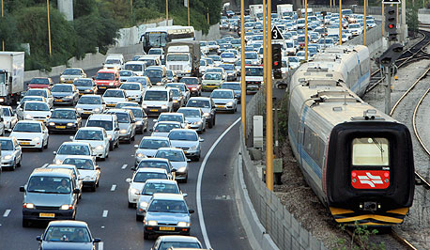
תרגילים בנושא תנועה

Slide 2
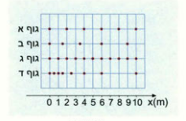
תרגיל 1
התרשים מתאר את מקומותיהם של ארבעה גופים במרווחי זמן של שניה אחת. ארבעת הגופים נעים בכיוון החיובי של הציר X וברגע t = 0 חלפו כולם בנקודה X = 0.
אילו גופים נעים בתנועה קצובה? נמקו.
מצאו את מהירותו של כל אחד מהגופים הנעים בתנועה קצובה.
סרטטו במערכת צירים אחת גרף מקום-זמן של גופים א, ב, ג.
האם גופים ג ו- ד נפגשים? אם כן - באיזה רגע (או באילו רגעים)?
הוסיפו למערכת הצירים שסרטטתם גרף מקום-זמן של גוף ד, ובדקו את תשובתכם לסעיף 4

Slide 3
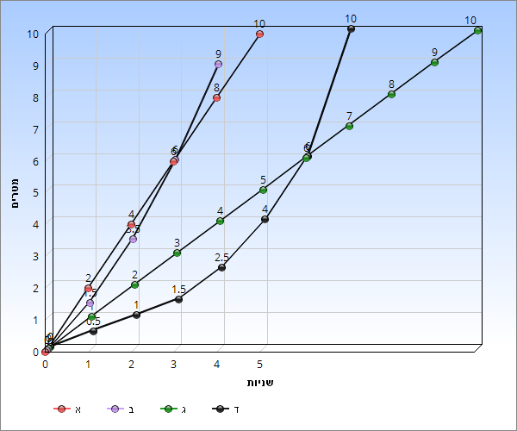
תרגיל 1 - פתרון
אילו גופים נעים בתנועה קצובה? - א ו- ג
מצאו את מהירותו של כל אחד מהגופים הנעים בתנועה קצובה –
א – 2 מ/ש, ג – 1 מ/ש
סרטטו במערכת צירים אחת גרף מקום-זמן של גופים א, ב, ג.
האם גופים ג ו- ד נפגשים? אם כן - באיזה רגע (או באילו רגעים)? כן, אחרי 6 שניות
הוסיפו למערכת הצירים שסרטטתם גרף מקום-זמן של גוף ד, ובדקו את תשובתכם לסעיף 4 – לאחר 6 שניות גרפים ג ו – ד נחתכים, שני הגופים באותו מקום באותו זמן

Slide 4
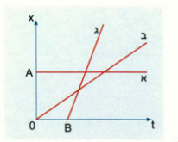
תרגיל 2
נתונים גרפים של מרחק-זמן בעבור שלושה גופים. מתוך עיון בגרפים אלה ענו על השאלות הבאות:
על איזה ציר נמצאת הנקודה A? מהי המשמעות של הערך המספרי של שיעוריה?
על איזה ציר נמצאת הנקודה B? מהי המשמעות של הערך המספרי של שיעוריה?
לאיזה מן הגופים המהירות הגדולה ביותר? נמקו!
תארו את תנועותיהם של שלושת הגופים, לשם כך הסיקו מידע מרבי מן הגרפים.

Slide 5
תרגיל 2 - פתרון
נתונים גרפים של מרחק-זמן בעבור שלושה גופים. מתוך עיון בגרפים אלה ענו על השאלות הבאות:
על איזה ציר נמצאת הנקודה A? מהי המשמעות של הערך המספרי של שיעוריה?
הנקודה A נמצאת על ציר המרחק (X). המשמעות של הערך המספרי של שיעוריה היא שגוף א' נמצא במרחק A בזמן t = 0.
על איזה ציר נמצאת הנקודה B? מהי המשמעות של הערך המספרי של שיעוריה?
הנקודה B נמצאת על ציר הזמן (t). המשמעות של הערך המספרי של שיעוריה היא שגוף ג' נמצא במרחק 0 בזמן t = B.
לאיזה מן הגופים המהירות הגדולה ביותר? נמקו!
לגוף ג' המהירות הגבוהה ביותר שכן שיפוע הגרף שלו הגדול ביותר, בכל יחידת זמן הוא עובר מרחק רב יותר
תארו את תנועותיהם של שלושת הגופים, לשם כך הסיקו מידע מרבי מן הגרפים.
גוף א' קבוע במקומו (X = A) ואינו נע
גוף ב' מתחיל לנוע במהירות קבועה בזמן t = 0 מנקודה X = 0
גוף ג' מתחיל לנוע במהירות קבועה בזמן t = B מנקודה X = 0

Slide 6
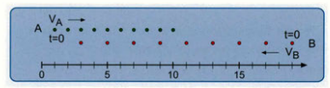
תרגיל 3
לפניכם שני תרשימי תנועה לשני גופים הנעים זה לקראת זה. שני הגופים מתחילים לנוע באותו רגע (t = 0). בתרשים נראה מקומם של הגופים בהפרשי זמן של שנייה אחת.
תארו במילים את תנועת הגופים.
מתי והיכן נפגשים הגופים?
סרטטו גרפים מקום-זמן של שני הגופים על אותה מערכת צירים. הסבירו באמצעות הגרף את תשובתכם לסעיף א.

Slide 7
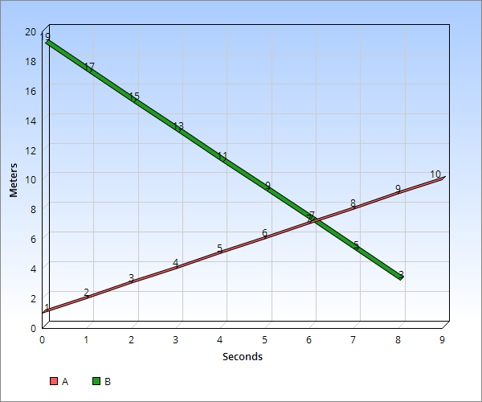
תרגיל 3 - פתרון
לפניכם שני תרשימי תנועה לשני גופים הנעים זה לקראת זה. שני הגופים מתחילים לנוע באותו רגע (t = 0). בתרשים נראה מקומם של הגופים בהפרשי זמן של שנייה אחת. נניח שיחידות המיקום הן מטרים.
תארו במילים את תנועת הגופים.
גוף A נע ימינה במהירות קבועה של 1 מ/ש וגוף B נע שמאלה במהירות קבועה של של 2 מ/ש
מתי והיכן נפגשים הגופים?
הגופים נפגשים אחרי 6 שניות בנקודה X = 7
סרטטו גרפים מקום-זמן של שני הגופים על אותה מערכת צירים. הסבירו באמצעות הגרף את תשובתכם לסעיף א.

Slide 8
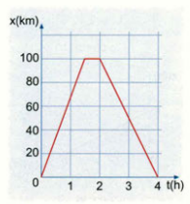
תרגיל 4
הגרף מתאים את מקומה של מכונית כפונקציה של הזמן (מהשעה 08:00). המכונית יצאה מרחובות בשעה 08:00 ונסעה בכיוון חדרה שנמצאת במרחק של 100 קילומטרים.
תארו במילים את תנועת המכונית
באיזו שעה הגיעה המכונית לחדרה?
מהי מהירות המכונית בעת תנועתה מרחובות לחדרה?
האם המכונית חזרה לרחובות?

Slide 9
תרגיל 4
הגרף מתאים את מקומה של מכונית כפונקציה של הזמן (מהשעה 08:00). המכונית יצאה מרחובות בשעה 08:00 ונסעה בכיוון חדרה שנמצאת במרחק של 100 קילומטרים.
תארו במילים את תנועת המכונית
המכונית יצאה מרחובות בשעה 08:00, נסעה שעה וחצי לחדרה, עצרה לחצי שעה, ונסעה חזרה במשך שעתיים לרחובות.
באיזו שעה הגיעה המכונית לחדרה?
09:30
מהי מהירות המכונית בעת תנועתה מרחובות לחדרה?
V = X / t = 100/1.5 = 66.67. מהירותה מרחובות לחדרה היתה 66.67 קמ"ש
האם המכונית חזרה לרחובות?
כן. היא יצאה מרחובות, שם X = 0, ולכן כיוון שבסוף הנסיעה X = 0 שוב, היא חזרה למקום ממנו יצאה.

Slide 10
תרגיל 5
רכבת אקספרס נסעה במהירות קבועה מתל-אביב לחיפה - מרחק של 90 קילומטר. הרכבת יצאה בשעה 14:00 והגיעה לחיפה בשעה 15:30, שם חנתה במשך שעתיים. בשעה 17:30 עזבה את חיפה בכיוון תל-אביב ונסעה במהירות קבועה שגודלה 90 קילומטר לשעה.
תארו בגרף את מקום הרכבת כפונקציה של הזמן משעה 14:00.
באיזו שעה חזרה הרכבת לתל-אביב?

Slide 11
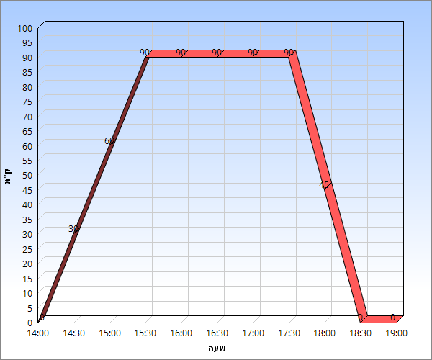
תרגיל 5
רכבת אקספרס נסעה במהירות קבועה מתל-אביב לחיפה - מרחק של 90 קילומטר. הרכבת יצאה בשעה 14:00 והגיעה לחיפה בשעה 15:30, שם חנתה במשך שעתיים. בשעה 17:30 עזבה את חיפה בכיוון תל-אביב ונסעה במהירות קבועה שגודלה 90 קילומטר לשעה.
תארו בגרף את מקום הרכבת כפונקציה של הזמן משעה 14:00.
באיזו שעה חזרה הרכבת לתל-אביב?
18:30

Slide 12
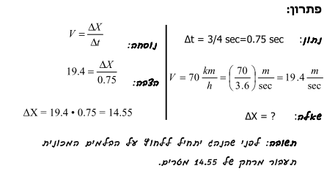
תרגיל 6
רכב נוסע במהירות 70 קמ"ש. זמן התגובה הממוצע של נהג הוא כ- ¾ שניה. איזה מרחק תעבור המכונית מרגע זיהוי מכשול ועד לרגע שהנהג יתחיל ללחוץ על הבלמים?

Slide 13
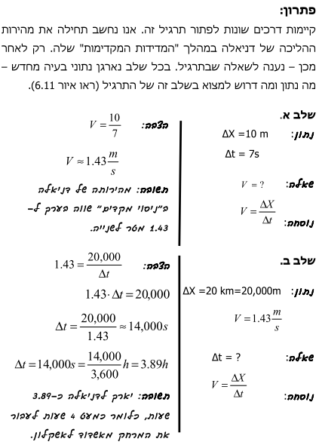
תרגיל 7
המרחק מאשדוד לאשקלון שווה לכ- 20 ק"מ בקו החוף. ממדידות קודמות דניאלה יודעת שבקצב הליכה נוח היא יכולה לעבור 10מטרים ב-7 שניות. חשבו כמה זמן יארך לדניאלה לעבור את המרחק מאשדוד לאשקלון, בהנחה שבמשך כל הדרך היא תשמור על קצב תנועה קבוע.

Slide 14
תרגיל 8
ילנה גרה במרחק 5 קילומטרים מחברתה. היא החליטה לנסוע אל החברה באופניים. ב- 2 הק"מ הראשונים נסעה ילנה במהירות של 12 קמ"ש. לאחר מכן – הקטינה את מהירותה פי 2.
כמה זמן ארך לילנה לעבור את 2 הק"מ ראשונים של תנועתה?
כמה זמן ארכה הנסיעה עד הבית של החברה?
מה הייתה המהירות הממוצעת של ילנה?
פתרון:
מרחק של 2 ק"מ במהירות 12 קמ"ש
T = X / V = 2 / 12 = 1 / 6
שישית שעה כלומר 10 דקות
2. נותרו לה לעבור 3 ק"מ במהירות של 6 קמ"ש.
T = X / V = 3/ 6 = 1 / 2
חצי שעה לעבור את המרחק הנותר, סה"כ 40 דקות.
3. סה"כ מרחק של 5 ק"מ ב- 40 דקות שהם 2/3 שעה: = 7.5 V = X / T = 5 / 2/3
המהירות הממוצעת היא 7.5 קמ"ש

Slide 15
תרגיל 9
יוסי גר במרחק 300 מטרים מבית הספר. בהמשך הדרך במרחק 200 מטרים נוספים יש מכולת. בוקר אחד יצא יוסי מהבית, הלך תחילה למכולת ומשם לבית הספר. יוסי אמור להגיע לבית הספר בשעה 08:10. הוא יצא מהבית בשעה 08:00. נדרשו לו 6 דקות להגיע למכולת ודקה אחת – לערוך את קניותיו. יוסי הספיק להגיע לבית הספר בדיוק בזמן.
מתי הלך יוסי מהר יותר – מהבית למכולת או מהמכולת לבית הספר?
חשבו את המהירות הממוצעת של יוסי בדרכו מהבית לבית הספר באותו בוקר.
פתרון:
יוסי הלך מהר יותר בדרך למכולת (500 מטר ב- 6 דקות לעומת 200 מטר ב- 3 דקות)
סה"כ הדרך שעבר היא 700 מטר וסה"כ הזמן (כולל העצירה במכולת) 10 דקות
V = X/T = 0.7/0.167 = 4.2
המהירות הממוצעת 4.2 קמ"ש

Slide 16
תרגיל 10
המרחק בין אשדוד לבאר שבע – 85 קילומטרים. מתוכם כ- 60 קילומטרים – בכביש ארצי, שבו מותרת נסיעה במהירות 100 קמ"ש, והשאר – בכבישים אזוריים. משך הנסיעה – כשעה ועשרים דקות.
מהי המהירות הממוצעת של הנסיעה?
כמה דקות נמשכת הנסיעה בכביש ארצי?
מהי המהירות הממוצעת של הנסיעה בכבישים אזוריים?
פתרון:
85 ק"מ בשעה ו- 20 דקות
V = X/T = 85/1.33 = 63.75
המהירות הממוצעת 63.75 קמ"ש
60 ק"מ במהירות 100 קמ"ש
T= X/V = 60/100 = 0.6
0.6 שעות כלומר 36 דקות
25 ק"מ ב- 44 דקות
V = X/T = 25/0.73 = 34
המהירות הממוצעת 34 קמ"ש

Slide 17
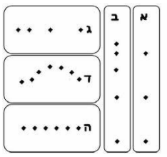
תרגיל 11
באיור חמישה תרשימי עקבות. אלו מהתרשימים מתעדים
תנועה קצובה? נמקו.
תנועה בקו ישר? נמקו.
תנועה בהתמדה? נמקו.
פתרון:
א, ד, ה
א, ב, ג, ה
א, ה

Slide 18
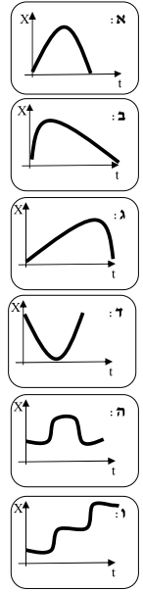
תרגיל 12
תארו במילים כיצד אמור אדם לנוע כדי שתנועתו תראה כמתואר בגרפים של המרחק כתלות בזמן?
פתרון:
א. מתרחק ומיד אח"כ מתקרב, באותה מהירות
ב. מתרחק מהר ומיד אח"כ מתקרב לאט
ג. מתרחק לאט ומיד אח"כ מתקרב מהר
ד. מתקרב ומיד אח"כ מתרחק, באותה מהירות
ה. נמצא במרחק מסוים מאיתנו, קופץ ומתרחק, ממתין ואז קופץ חזרה
ו. נמצא במרחק מסוים מאיתנו, קופץ ומתרחק, ממתין ואז קופץ ומתרחק שוב

Slide 19
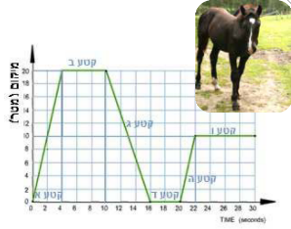
תרגיל 13
באיור מופיע גרף מיקום-זמן המתאר ריצה של סוס לאורך קטע ישר של שדה.
האם הסוס רץ בכיוון אחד או הלוך-חזור? נמקו
האם במהלך הריצה הסוס עצר? אם כן, מתי
האם מהירות הסוס בקטע ה קטנה, גולה או זהה
לזו שבקטע א? נמקו
האם מהירות הסוס בקטע ה קטנה, גדולה או זהה
לזו שבקטע ג? נמקו
חשבו את מהירות הסוס בקטע א
מהי מהירות הסוס בקטע ו?
פתרון:
א. הלוך-חזור
ב. כן. קטעים ב', ד', ו'
ג. זהה
ד. גדולה
ה. 5 מ/ש. V = X/T = 20/4 = 5
ו. 0

Slide 20
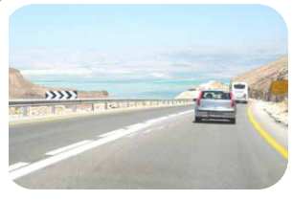
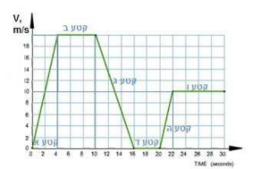
תרגיל 14
באיור מופיע גרף מהירות-זמן המתאר תנועת מכונית לאורך ים המלח
האם המכונית נוסעת בכיוון אחד או הלוך-חזור? נמקו
האם במהלך הנסיעה המכונית עצרה? אם כן, מתי
באיזה פרק זמן היתה מהירות המכונית הגבוהה ביותר?
המהירות המותרת בקטע הכביש היא 80 קמ"ש.
האם המכונית נסעה כחוק?
באיזה קטע/קטעים של הנסיעה המכונית בלמה?
פתרון:
א. כיוון אחד (אחרת היתה מופיעה גם
מהירות שלילית)
ב. כן. קטע ד'
ג. קטע ב'
ד. כן. מהירותה המקסימלית 20 מ/ש
שהם 72 קמ"ש
ה. קטע ג' כי המהירות קטנה

